Slide 1
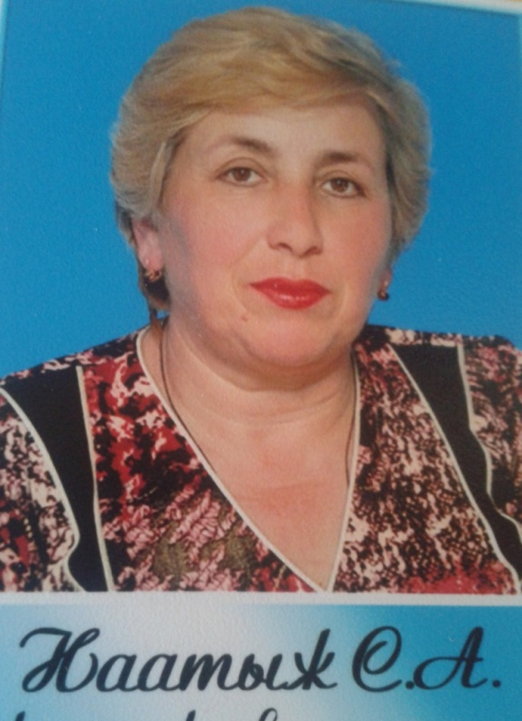
«Типичные ошибки при изучении русского языка, как неродного»
Автор Наатыж С.А.
учитель начальных классов МБОУ «СОШ №9 им.К.Х.Нехай»
Теучежский район РА 2013год.

Slide 2
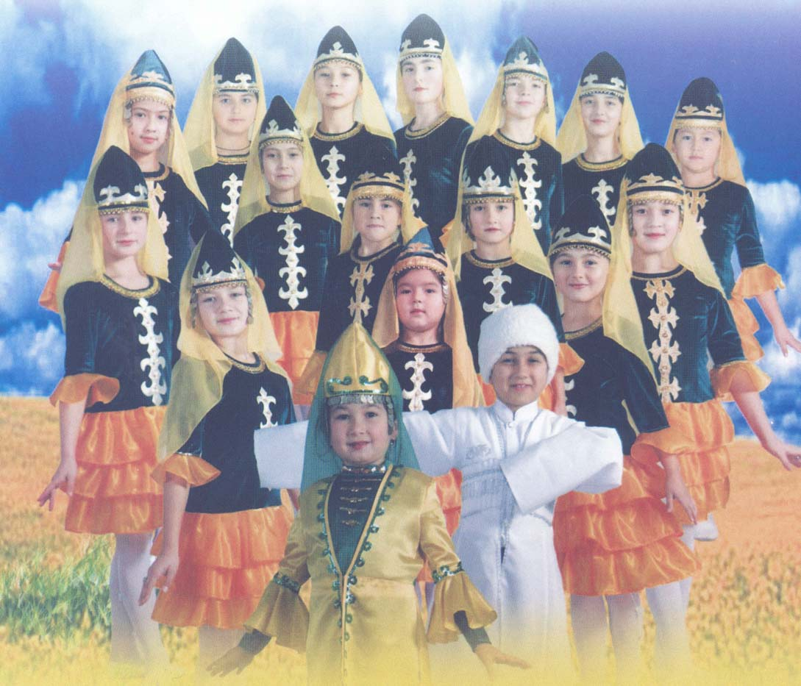
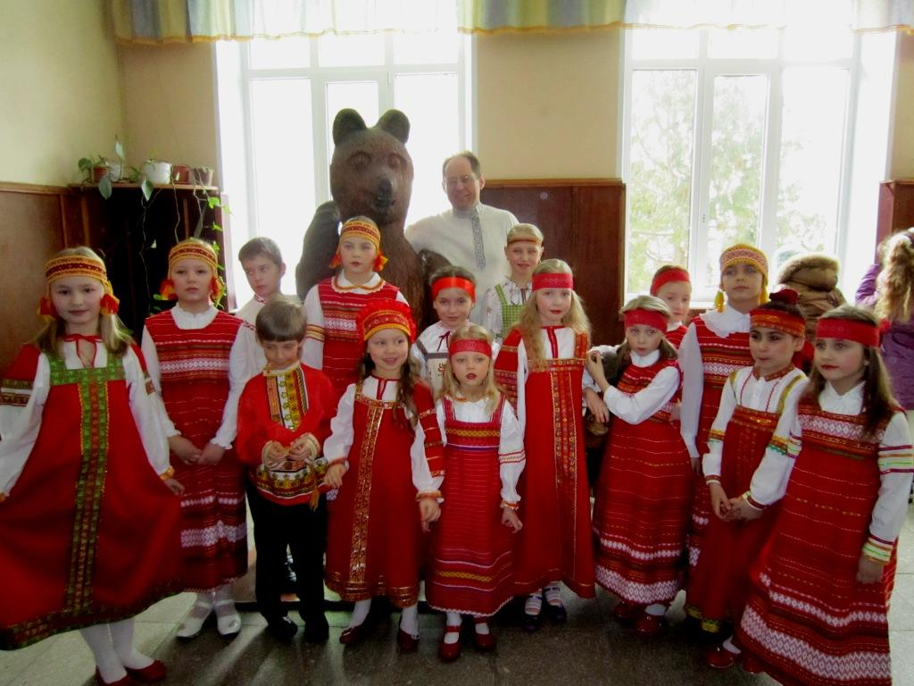
Русский язык как неродной – это находящаяся на стадии разработки методика обучения русскому языку всех учащихся полиэтнических классов общеобразовательных школ, как русских, так и инофонов.

Slide 3
Приоритетные цели РКН:
обучение школьников грамотной свободной речи;
обучение чтению и письму;
формирование коммуникативной компетенции;
формирование культуроведческой компетенций.

Slide 4
Методика преподавания неродного (второго)
языка имеет своей целью – формирование
активного билингвизма.
Основной задачей национальной школы
остается повышение эффективности обучения русскому языку, обеспечение практического владения русским языком и общения на нем.

Slide 5
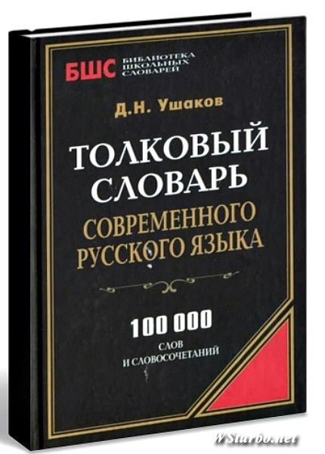
Виды ошибок:
орфографические,
пунктуационные,
лексические,
стилистические,
логические,
фактические.

Slide 6
Орфографические ошибки
собственно орфографические,
фонетико-орфографические,
грамматико-орфографические.

Slide 7
Собственно орфографические ошибки – это такое написание слов, при котором нарушается установившаяся традиция правописания слов без нарушения орфоэпических и грамматических норм, законов языка.

Slide 8
Нарушение правил написания гласных и мягкого знака после шипящих и ц:
Шырокий,жырный,ещо, ожыдат_, делаеш_, туш_, пошол, ноч_, печ_, цыфра…
Искажение написания значащих частей слова, а именно: основы, корня, приставки, суффикса и окончания:
Пригаваривать, балельщик, деректор, акуратно, рассцеловать, полител, прелетел, замочик,огурчек.

Slide 9
Неправильное написание начальной формы слова:
адютант, списка, прилавка, парт, карт, ножница; шестдесят, пятдесят, шеснадцать, девятсот.
Неправильный перенос слов:
пос-тупить, соз-нание, советски-е, объя-
вление, поз-накомиться, приб-ран, прек-
расный, поз-нать, дог-нать, сос-тоялось,
пос-мотрел.

Slide 10
Нарушение правил о слитном, полуслитном и раздельном написании слов:
кним, где то, немог, потому то, невыпускали, неуспел, ни кто, на право.
Неправильное написание сложных слов, особенно соединительных гласных:
параход, сталетие, путиводный,
пешоход, птицаферма, овцаводство

Slide 11
Фонетико - орфографические ошибки
характеризуются тем, что написание того
или иного слова противоречит не только
орфографическим правилам, но и
орфоэпическим нормам.

Slide 12
Отражение на письме национальных особенностей произношения русских звуков:
а) ошибки, связанные с неправильным произношением гласных и согласных: прыкрыть, прывыкли, прыбыл, ми, адигеец, зимный, сигнали, безинтересный;
б) ошибки, вызванные неправильным произношением согласных звуков: здес, тепер, делат, храброст, читат, просба, менше, борба, возми, афтомат, мошный, тфой;

Slide 13
в) ошибки, возникающие в результате неправильного произношения слов, в середине которых встречаются среднеязычный звук й, обозначаемый на письме сочетаниями букв ь или ъ с гласными я,ю,е,и: семя, суди, князя, сыновя, братям, собет, солови, подземеле, крыля.
г) неправильное написание слов, вызванное смешением в произношении звуков и и й: найзусть, хозяйн, комбайн, поимать, выйграть, пройграть.

Slide 14
Отражение на письме индивидуальных особенностей учащихся в произношении некоторых звуков:
ледакция (редакция), соколад(шоколад), сорох (шорох), если говорящие не могут произнести звуки р,ш

Slide 15
Грамматико–орфографические ошибки –
это такое образования форм или
построение словосочетаний и предложений,
которые противоречат грамматическим
законам языка.

Slide 16
К грамматико–морфологическим ошибкам относятся:
Употребление неправильных форм именительного падежа множественного числа: крестьяны, лица, дерева,князя.
Искажение форм родительного падежа множественного числа существительных: У спортсмен не было времени. В зале не было зрителев. У меня делов много.
Образование форм множетсвенного сила от существительных, не имеющих форм множественного числа: Он упал без сознаний. Учитель не обращал вниманий на посторонних людей.

Slide 17
Употребление одного рода вместо другого: Первая тайма закончилась; Вы будите играть с лучшим командом;
Образование формы единственного числа от существительных, имеющих только форму множественного числа: Ножница моя пропала. На летнем каникуле мы работали в саду.
Использование неправильных форм причастий: Местами видны черные земли, освободившие от снега; Ребята, возвратившие домой, легли спать;

Slide 18
Употребление неправильных форм местоимений: Ей зовут Тома. У мене была собака.
Неразграничение форм винительного падежа существительных одушевленных и неодушевленных: Никто не мог убить олень. Он встретил товарищ.
Смешение форм мужского и женского рода в числительных, нарушение правил сочетания числительных один, два, оба, полтора с другими словами: Я купил две билета. Оба девочки хорошо занимаются.

Slide 19
К грамматико-синтаксическим ошибкам относятся:
Неправильное согласование слов: Время была трудная. Собака мне понравился.
Нарушение законов управления слов: Томка села в машине. Хозяин увез своя собака.
Нарушение связи между именами числительными и существительными: На старте два спортсмен. Они должны пробежать сорок два километров.
Неправильное употребление вида глагола: Его внуки тоже любят посмотреть (смотреть). Кошка стала ослабеть (слабеть).

Slide 20
Пунктуационные ошибки – это ошибки, связанные с употреблением знаков препинания.
Пунктуационные ошибки можно разбить на четыре группы:
Пропуск тех или иных знаков препинания: Любишь кататься люби и саночки возить.
Использование в тексте не тех знаков препинания, которые диктуются текстом, а других: Я понял, (вместо двоеточия) что он ко мне не придет.
Расстановка знаков препинания, не соответствующая содержанию текста: Как вы себя чувствуете. (Точка вместо вопросительного знака).
Ошибочное обособление языковых единиц, использование в тексте лишних знаков препинания: Он работал, не покладая рук.

Slide 21
Лексические ошибки - это ошибки в употреблении одних слов в значении других, то есть с необычным для них значением, или в использовании слов в их собственном значении, но не в обычном для них сочетании, окружении.

Slide 22
«Слова одного языка в большинстве случаев не просто соответствуют словам другого языка, а находятся с ними в весьма сложных и многообразных отношениях»

Slide 23
К лексическим ошибкам относятся:
Употребление одного слова в значении другого:
а) одного глагола в значении другого: Они думали, что Антон перед смертью расскажет (выдаст) товарищей.
б) смешение бесприставочных глаголов с приставочными: Они должны были бежать (пробежать) 42 километра.
в) смешение значений однокоренных приставочных глаголов: Трудно было выносить (вносить) его на четвертый этаж.
г) неправильное употребление в речи существительных, прилагательных, наречий: Он не знал, как уйти с бега (с беговой дорожки).
Смешение омонимов и паронимов: Слуга закрыл замок (запер дверь на замок).

Slide 24
Чем богаче словарь учащихся, тем богаче их речь.
Хотя и редко, но встречается употребление таких диалектизмов: Женя ложит (кладет) яблоки в корзину.
Соединение несочетающихся слов в предложении: Наша ферма выращивает (производит) много мяса.
Особенно много ошибок допускается учащимися– адыгейцами в употреблении предлогов: Дети всех народов, живущих на (в) России.

Slide 25
Стилистические ошибки – это неправильное употребление синонимов, многословие, необоснованное повторение одних и тех же слов или однокоренных слов, тавтология, нагромождение одинаковых падежных форм, нарушение порядка слов в предложении, которые снижают точность, ясность и выразительность речи или искажают мысль.

Slide 26
Разновидности стилистических ошибок
Искажение мысли: «В магазине продавалось много драповых пальто и костюмов»(продавалось много костюмов и драповых пальто).
Неточная передача мысли вследствие неточного подбора слов: «В сумраке тумана тускло сияет луна» (В сумраке тумана тускло светится луна).
Двусмысленность создается, как правило, в результате неуместного употребления возвратного и притяжательных местоимений: себя, твой, наш, ваш, мой, свой. Например: Руслан попросил меня отнести эти удочки к себе (Руслан попросил меня отнести к нему эти удочки).

Slide 27
Логические ошибки – это нарушение логической последовательности, аргументированности в изложении мысли.
Фактические ошибки – это ошибки, искажающие факты реальной действительности.

Slide 28
Разновидности фактических ошибок:
Смешение дат, эпох, персонажей, авторов, названий произведений: Роман Чернышевского «Что делать?» написан в 1917 году.
Искажение фактов, описанных в тех или иных произведениях, смешение действий, изображенных в произведениях: Н.В.Гоголь в своей повести «Тарас Бульба» разоблачает помещиков (автор смешивает факты романа «Мертвые души с фактами повести «Тарас Бульба» )
Преувеличенное и преуменьшенное освещение фактов: Шолохов – идейный учитель писателей (здесь чрезмерно преувеличена роль Шолохова)

